Slide 1
4주차 과제
Hydrofoil, turb_ONERA M6
2021010506 김벼리

Slide 2
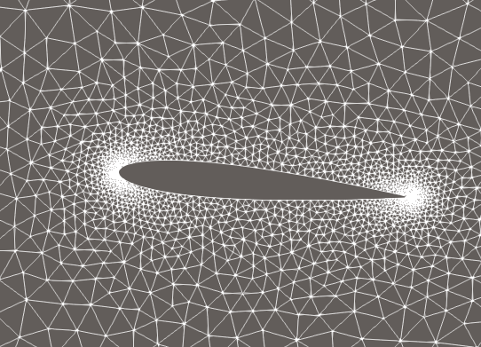
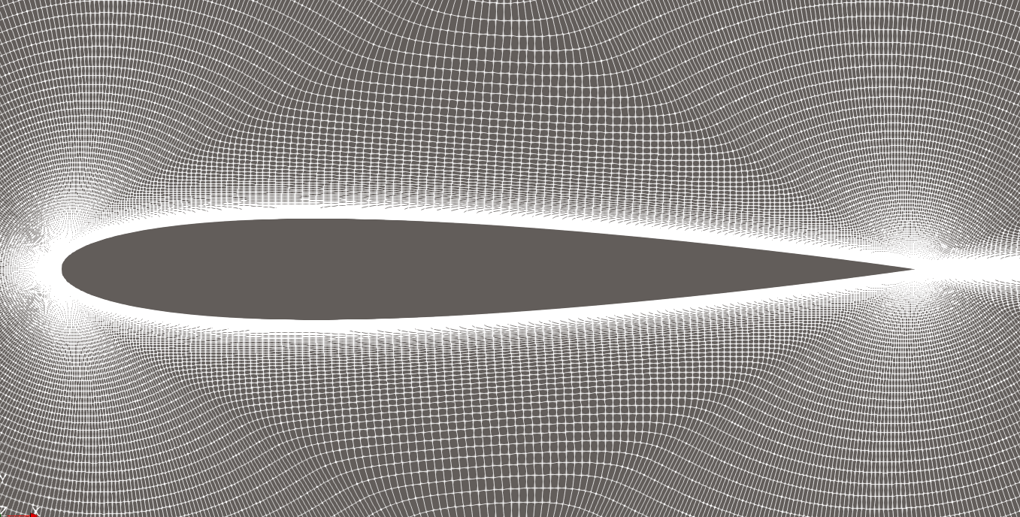
Hydrofoil 격자(mesh) 변경 mesh_NACA0012_5deg_6814 → n0012_897-257
→

Slide 3
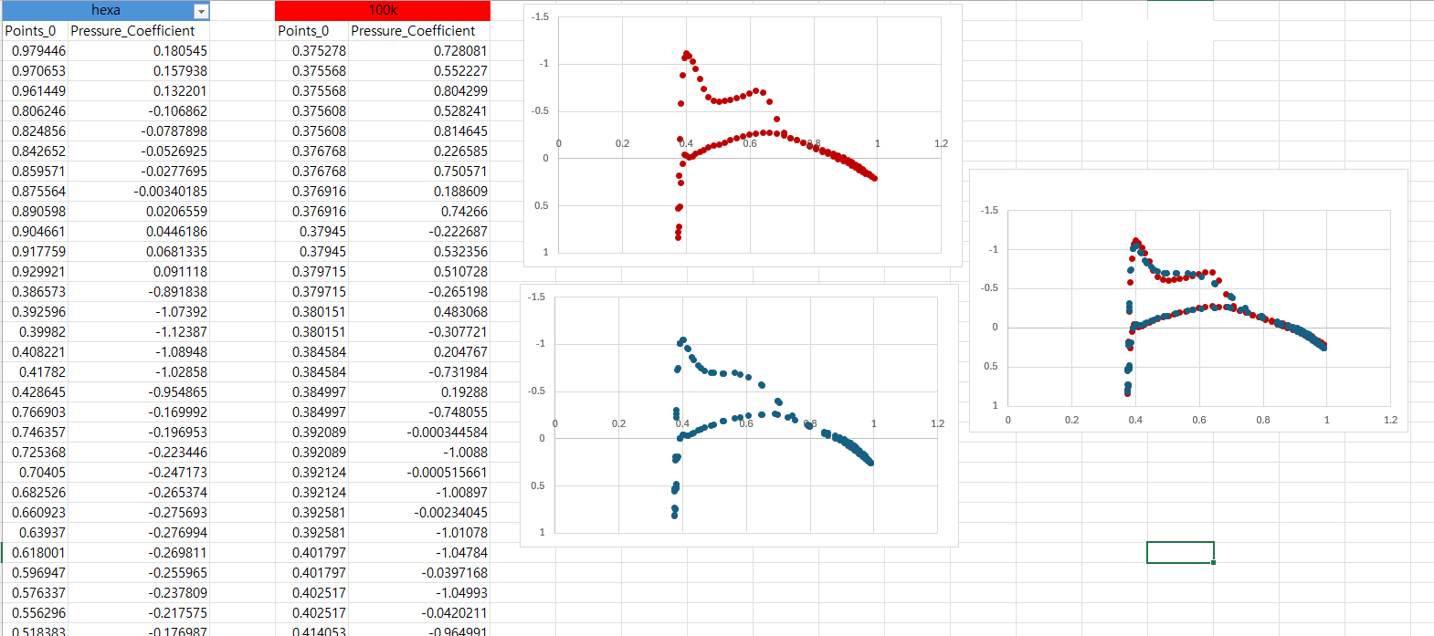
ONERA M6 MESH파일 변경에 따른 CP값 비교

Slide 4
CP
X/C

